Slide 1
3
Informazioni per relatori
Prima di utilizzare questa presentazione, considerare gli aspetti seguenti:
Scegliere le diapositive in base al pubblico e al tempo a disposizione.
Le prime diapositive, motosega compresa (sezione Macchine e attrezzi sicuri) e quelle con gli strumenti per il taglio del legname andrebbero sempre mostrate.
Nello spazio riservato alle note, sotto le diapositive, ci sono spunti e informazioni che aiutano a prepararsi alla relazione. Altre informazioni sono ottenibili presso Codoc, Suva, BoscoSvizzero o SPIA.
Dare alla presentazione un tocco personale, p.es. aggiungendo una diapositiva con un proverbio o un’illustrazione alla fine della relazione.
Buon lavoro!

Slide 2
Lavori con la motosega e di raccolta del legname in
tutta sicurezza
nei boschi privati
Notes:
Salutare il pubblico e presentarsi.
Introduzione: la sicurezza sul lavoro è molto importante nell‘ambito delle attività legate alla raccolta del legname; fornire indicazioni su infortuni verificatisi nelle vicinanze; spiegare l‘interesse, come specialista/forestale, che anche nei boschi privati non succedano infortuni; ecc.
La campagna informativa è promossa da varie istituzioni.

Slide 3
Sommario
Pericoli
Obiettivo
Principi
Elementi chiave della prevenzione degli infortuni
Domande / Discussione

Slide 4
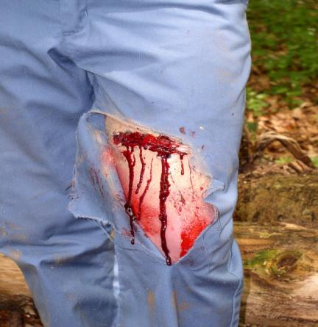
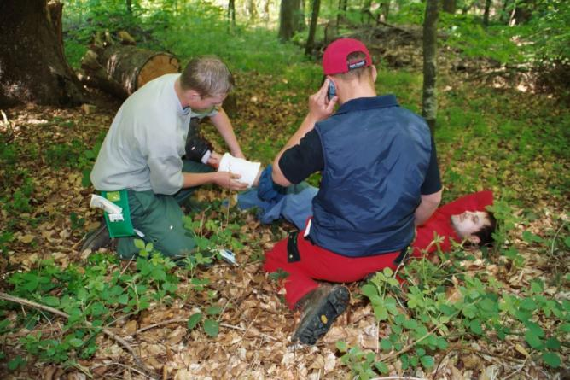
Pericoli
Nei lavori con la motosega e di raccolta del legname si verificano molti infortuni dovuti a comportamenti inappropriati
Le vittime fatali nella raccolta del legname sono in maggioranza persone senza formazione forestale di base
2007-2016: 43 decessi su 85 riguardano privati o persone con assicurazione INP
Notes:
Qui si possono presentare anche cifre o esempi di infortuni nel proprio cantone o settore.
Altre statistiche degli infortuni
Infortuni mortali nel settore forestale (statistica Suva, SPIA)
Anno 2007 2008 2009 2010 2011 2012 2013 2014 2015 2016
Privati/INP 5 6 3 6 2 4 6 3 2 6 43
Infortuni prof. 3 2 7 8 5 6 3 2 4 2 42
Totale 8 8 10 14 7 10 9 5 6 8 85

Slide 5
Obiettivo
Lavori con la motosega e di raccolta del legname nei boschi privati in tutta sicurezza
=
lavorare in modo efficiente
prevenire infortuni
ridurre i costi

Slide 6
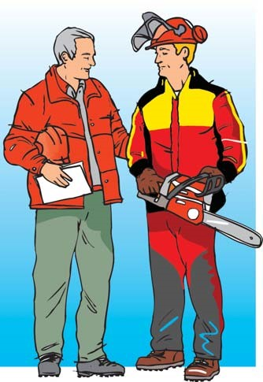
Principi
Chi ha boschi privati…
…può richiedere consulenza tecnica presso il rispettivo forestale di settore
…può affidare i lavori a un professionista (impresa forestale o azienda forestale)

Slide 7
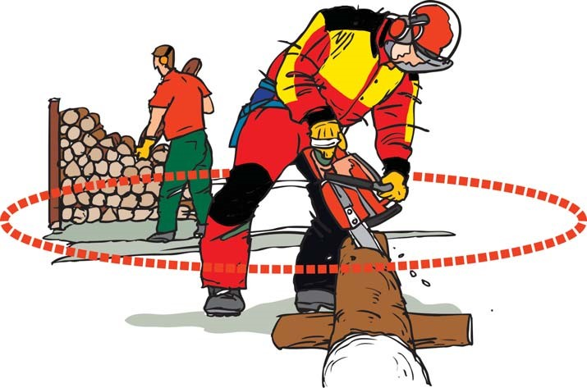
Principi
Chi vuole lavorare
nel bosco in modo
sicuro e corretto, …
…deve essere formato, attrezzato e in grado di comportarsi come un professionista
…può eseguire solo lavori per cui è abilitato
... deve conoscere e rispettare le norme di sicurezza.
Notes:
Fornire p.es. informazioni in merito alle disposizioni cantonali.

Slide 8
Prevenzione degli infortuni
1 Formazione di base
e aggiornamento
2 Organizzazione di
lavoro & emergenze
3 Dispositivo di prote-
zione individuale
4 Macchine e attrezzi
sicuri
5 Strumenti adeguati
e sufficienti

Slide 9
Formazione minima
1 Formazione di base
e aggiornamento
Chi intende eseguire lavori con la motosega e di raccolta del legname in modo sicuro, deve formarsi e aggiornarsi.
  Taglio di legna da ardere: corso di 2 giorni sull‘ uso della motosega
  Taglio del legname: corso base di 5 giorni e corso supplementare di 5 giorni. Ai sensi dell'art. 21a della Legge forestale, per eseguire lavori dietro compenso è obbligatorio aver frequento almeno 10 giorni di corso
La Sezione forestale cantonale fornisce informazione in merito all’offerta di corsi e agli eventuali sussidi.
Una vasta proposta di corsi si trova anche in Internet sul sito:
Notes:
Comunicare i corsi disponibili nel settore/Cantone. Richiamare l‘attenzione su corsi già organizzati e/o rilevare le richieste tra i presenti.

Slide 10
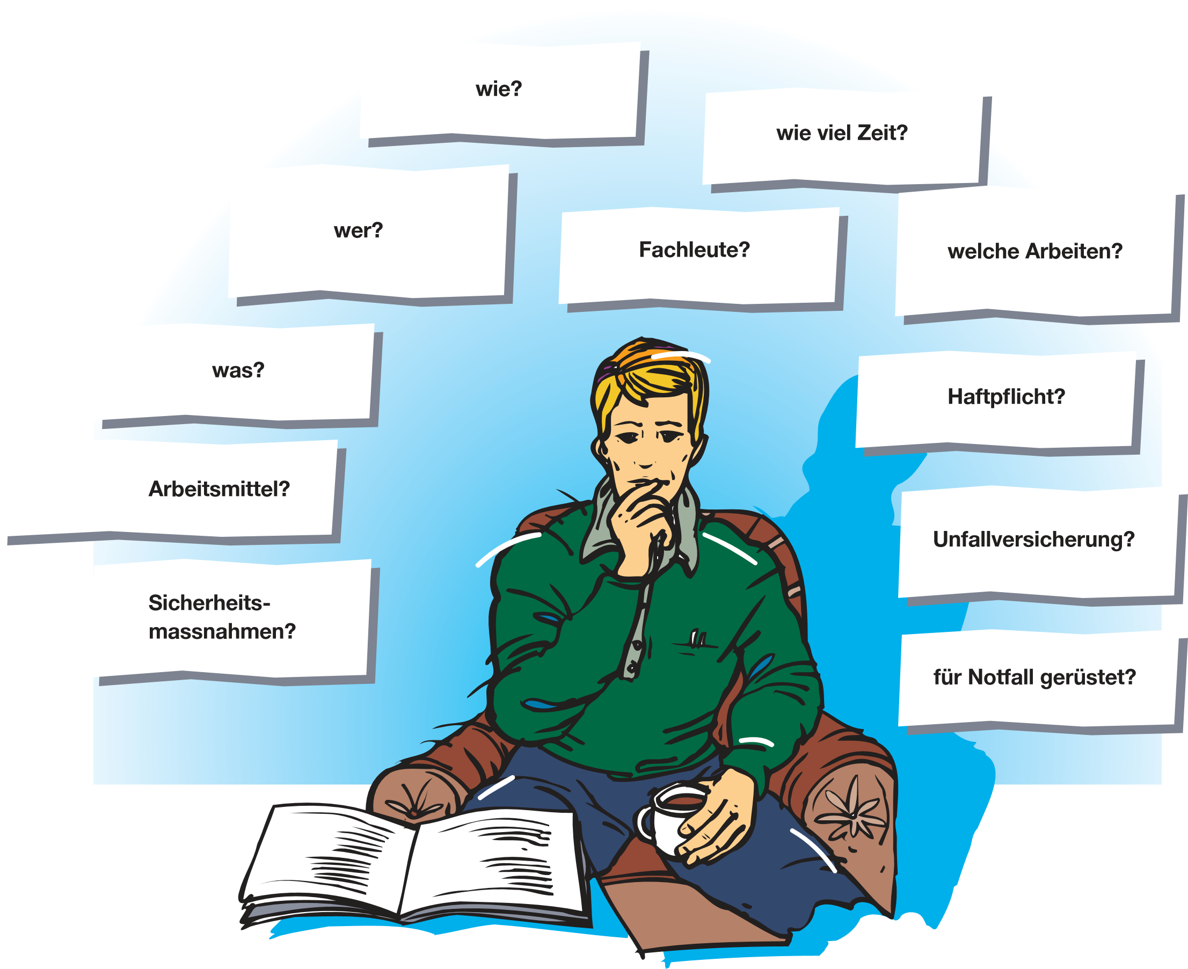
L‘organizzazione crea sicurezza
2 Organizzazione di
lavoro & emergenze
Come?
Durata dei lavori?
Chi?
Specialisti?
Quali lavori?
Cosa?
Responsabilità civile?
Attrezzatura di lavoro?
Assicurazione contro
gli infortuni?
Misure di sicurezza?
Equipaggiato per i casi
di emergenza?
Notes:
Passare ev. in rassegna gli aspetti indicati nella diapositiva riferendosi ai dati di un taglio organizzato recentemente.

Slide 11
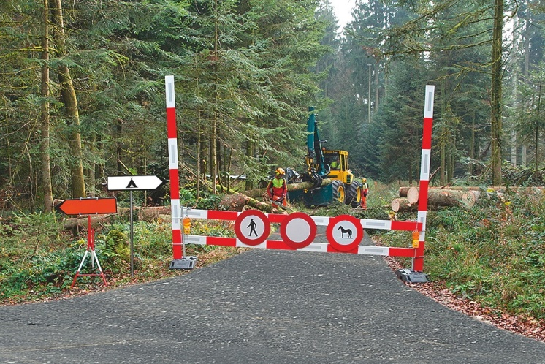
Senza pericoli per terzi
2 Organizzazione di
lavoro & emergenze
Notes:
Non vanno sbarrate solo le strade.
sentieri
percorso Vita
area di abbattimento
ecc.

Slide 12
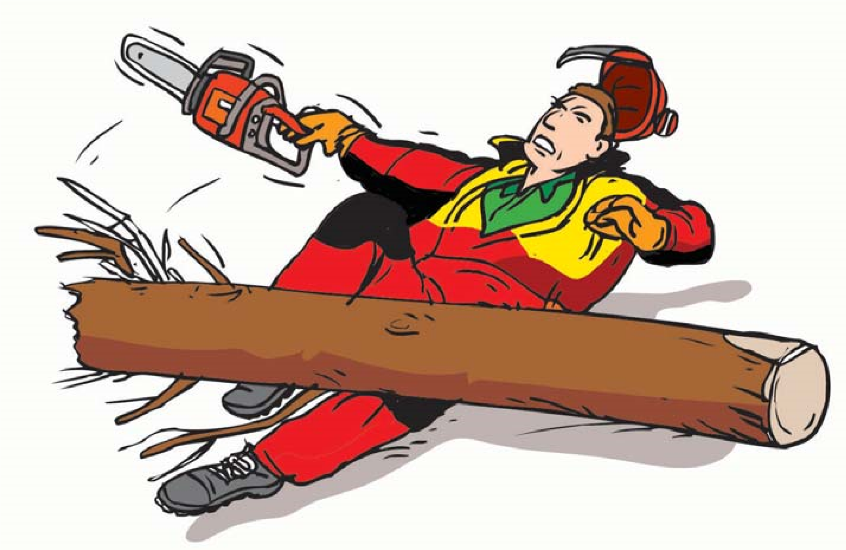
Non si lavora in solitaria
2 Organizzazione di
lavoro & emergenze
Nei lavori forestali si dipende sempre dall‘aiuto:
per garantire la sicurezza del luogo di lavoro
per eseguire diverse attività
nel caso di un infortunio (primi soccorsi, allarme)
Notes:
Messa in sicurezza e sbarramento dell’area di abbattimento.
Sbarramento di strade e di sentieri.
Installazione del tirfor o dell‘argano per abbattere un albero
ecc.

Slide 13
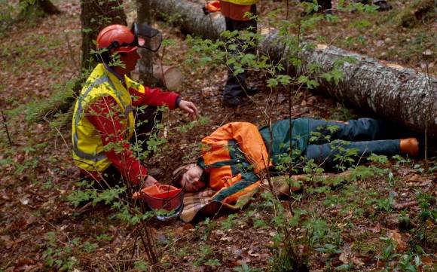
Infortuni
2 Organizzazione di
lavoro & emergenze
Sono in grado di chiedere soccorso?
Sono in grado di prestare i primi soccorsi?
Farmacia di soccorso a portata di mano?
Notes:
Punto1: cellulare o radio (collegamento disponibile?), punti T, coordinate, numeri d‘emergenza.
Punto 2: il pronto soccorso richiede allenamento! È facile entrare in situazione di stress quando la/il collega subisce un infortunio.
Punto 3: medicazione d‘emergenza sulla persona e farmacia di soccorso sul luogo di lavoro.

Slide 14
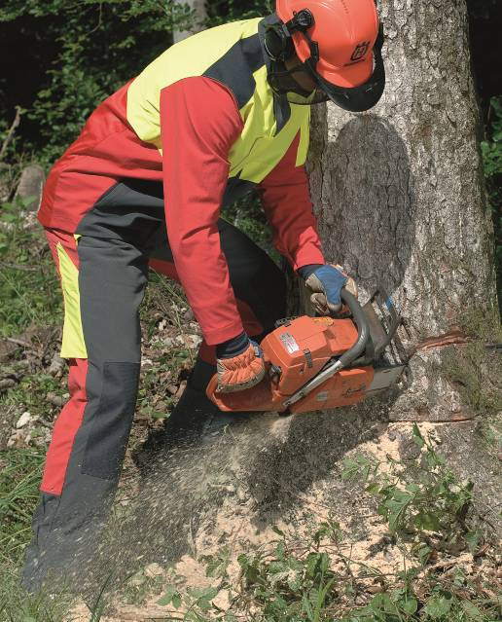
Protezione della persona
3 Dispositivo di prote-
zione individuale
Casco forestale con visiera e protezione auricolare
Guanti da lavoro
Giacca con colori vistosi
Pantaloni con protezione antitaglio
Scarponi o stivali da lavoro robusti con suola artigliata
Il dispositivo di protezione individuale va indossato in modo sistematico per lavorare con la motosega!

Slide 15
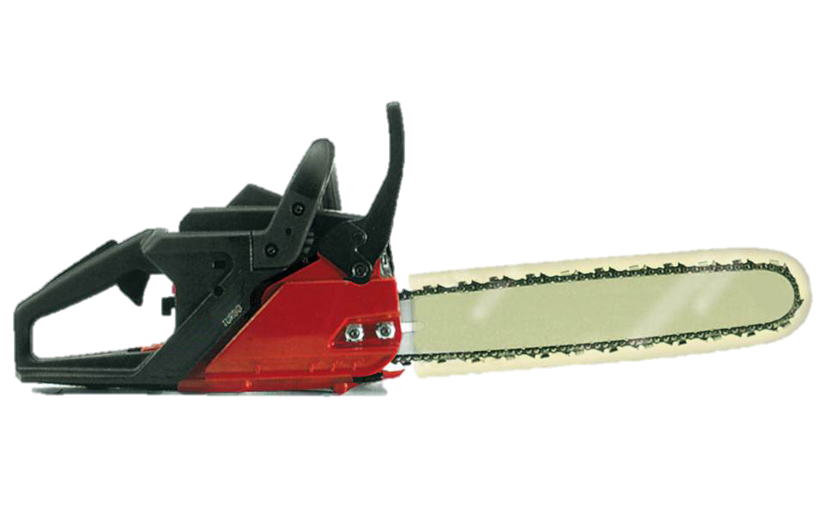
Motosega
4 Macchine e attrezzi
sicuri
ammortizzatore antivibrante
freno catena con paramano
interruttore d‘arresto
sicura dell’acceleratore
silenziatore
fermo della catena
protezione catena
paramano

Slide 16
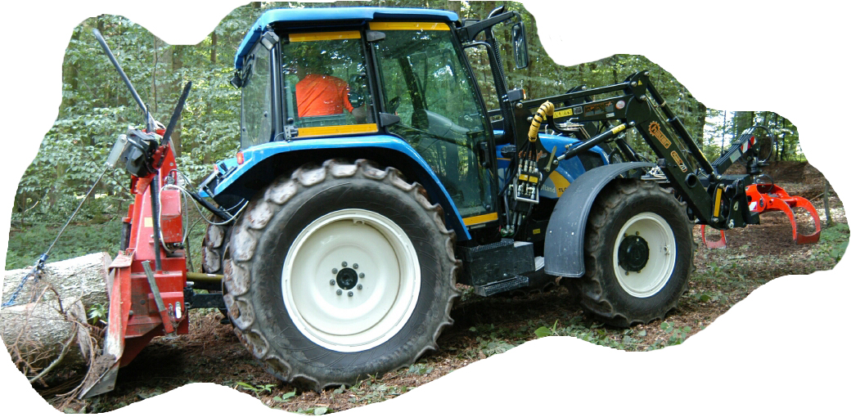
Trattore con argano
4 Macchine e attrezzi
sicuri
griglia di protezione
posteriore
cabina di sicurezza
mezzi d‘imbracatura
adatti alla
forza di trazione
salita facile
dispositivo d’emergenza
posizione sicura per
chi controlla i comandi

Slide 17
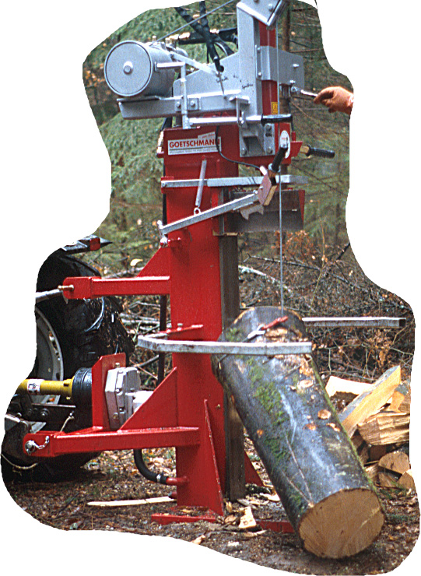
Macchina spaccalegna
4 Macchine e attrezzi
sicuri
ausili ergonomici
assenza di punti di cesoiamento
comando bimanuale
possibilità di fissaggio degli squartoni
barre di trattenuta
superficie d‘appoggio sicura
Notes:
Folie kann ev. ausgelassen werden.

Slide 18
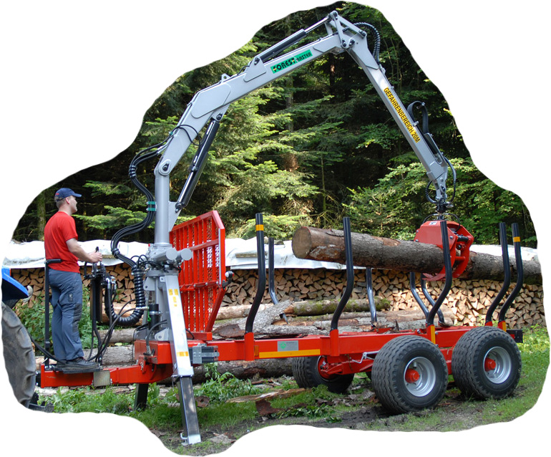
Rimorchio forestale con gru
4 Macchine e attrezzi
sicuri
rispettare la zona di pericolo
carico max. bordo griglia di protezione
dispositivo d’emergenza
posizione di
comando sicura
equipaggiamento da strada
appoggi della gru regolabili
Notes:
Questa diapositiva può ev. non essere presentata.

Slide 19
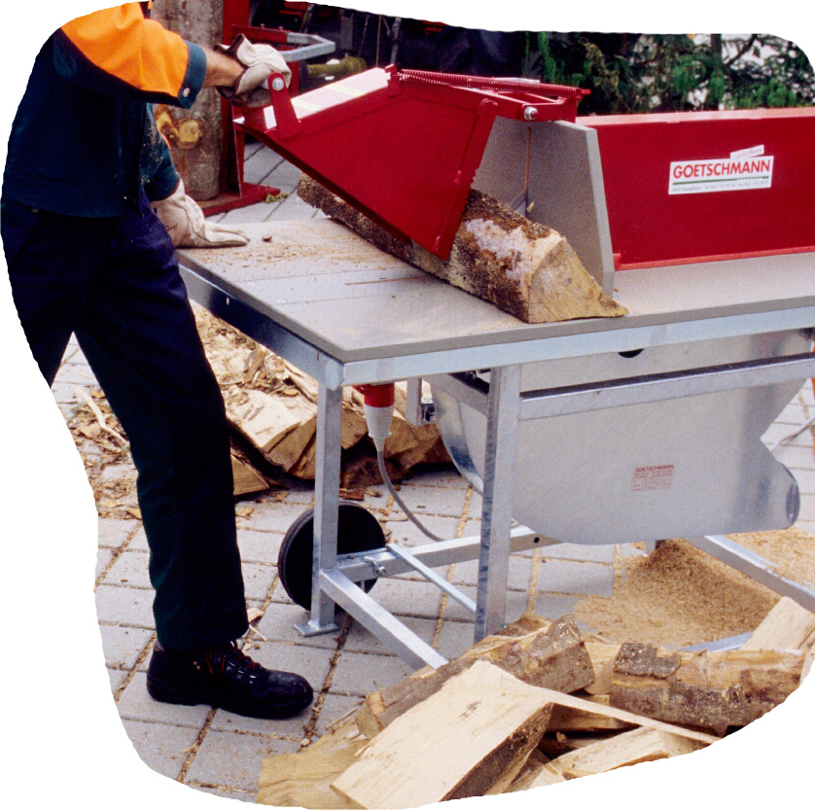
Fresa per legna da ardere
4 Macchine e attrezzi
sicuri
dispositivo di avanzamento
copri lama della sega sopra e sotto
larghezza d‘appoggio
banco scorre-vole con molla di richiamo
freno d‘inerzia
Notes:
Questa diapositiva può ev. non essere presentata.

Slide 20

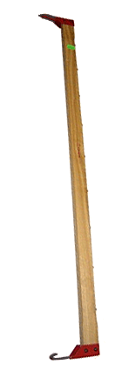
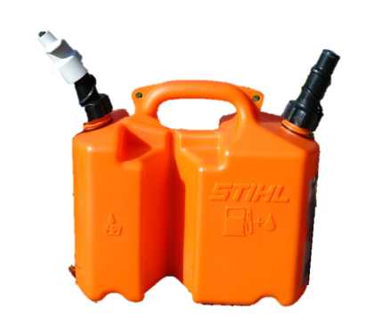
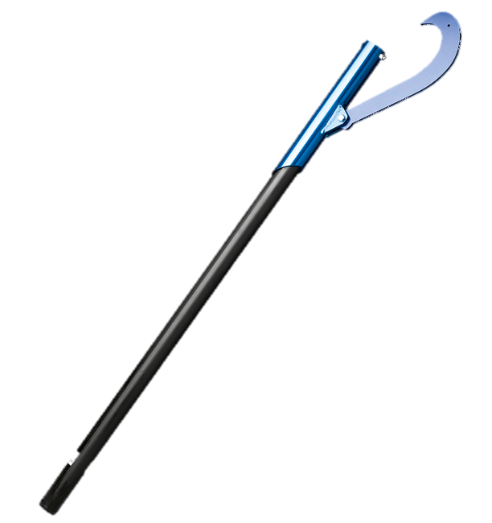
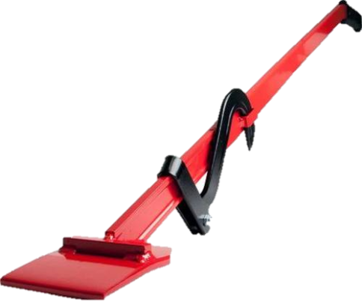
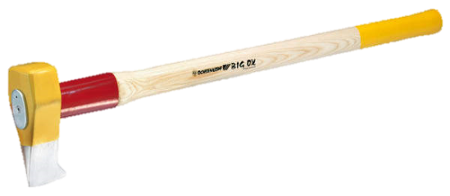
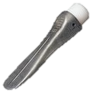
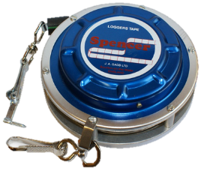
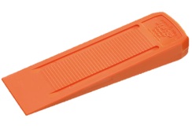
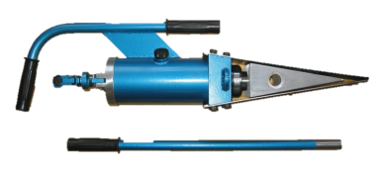
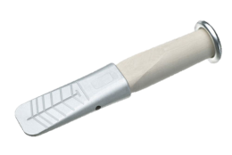
Strumenti ausiliari per il taglio
5 Strumenti adeguati
e sufficienti
tanica combinata con benzina alchilata e olio per catene
segnaletica
mazza a cuneo
barra metrica
leva d‘abbattimento
cunei
nastro metrico
giratronchi
Notes:
Illustrare brevemente il materiale e l‘impiego.

Slide 21

Strumenti ausiliari per il taglio
5 Strumenti adeguati
e sufficienti
fune di prolunga
2 cinghie d‘ancoraggio
fune di traino
gancio d‘abbattimento
carrucola
apparecchio di trazione
raccordo serrafuni
gancio ad ancora
Notes:
Spiegare in quale momento si utilizzano.
A seconda delle circostanze può essere ugualmente o più efficace l’ impiego del trattore munito di argano.

Slide 22
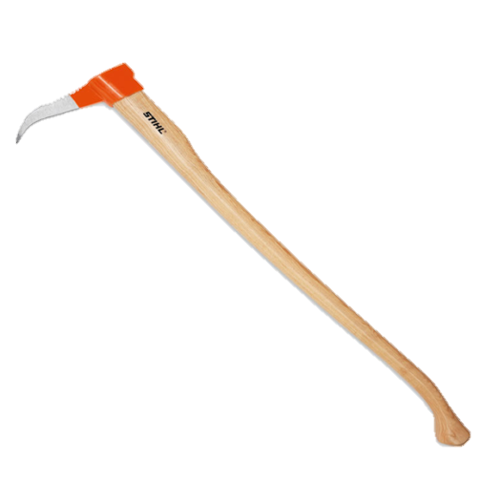
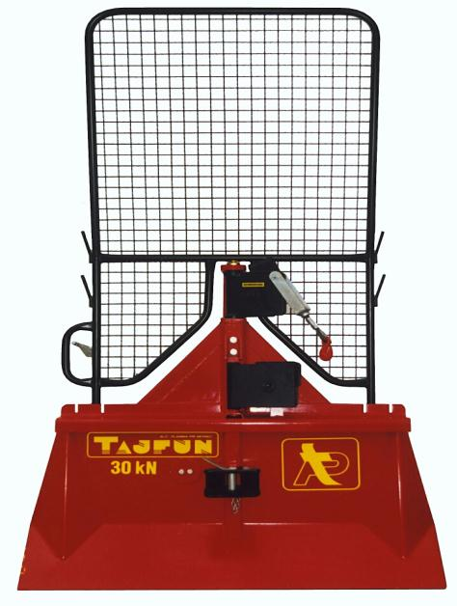
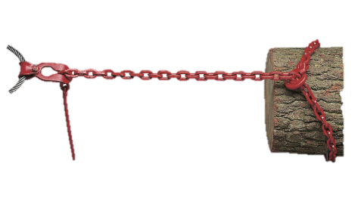
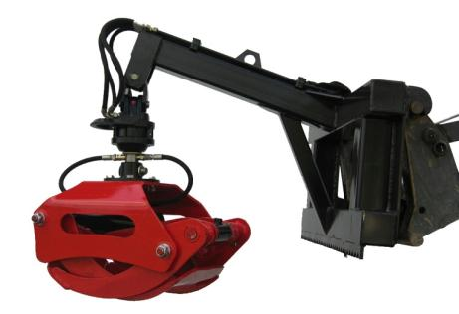
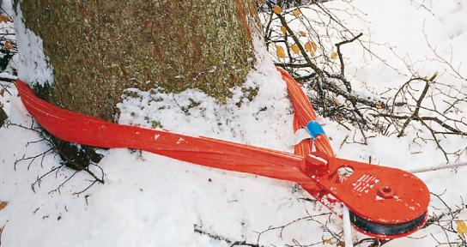
Strumenti per l‘esbosco
5 Strumenti adeguati
e sufficienti
zappino
catene o funi choker
cinghia d‘ancoraggio
argano da esbosco
pinza da esbosco
carrucola

